Slide 1
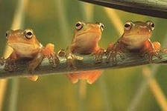

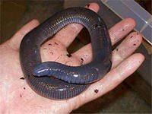
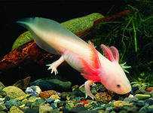
Класс Земноводные или Амфибии

Slide 2
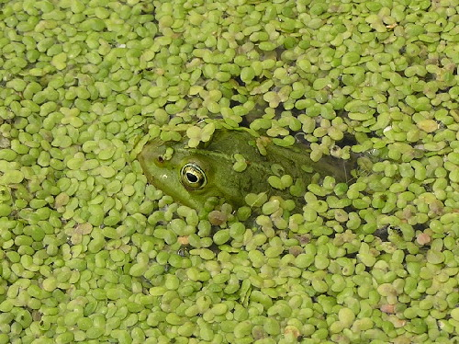
Общая характеристика
земноводных
включают в себя животных, приспособленных к жизни и на суше, и в воде. На суше большинство из них встречается во взрослом состоянии, а размножение, рост и развитие личинок – головастиков происходит в водной среде. Земноводные произошли около 350 млн. лет назад, видимо, от древних кистеперых рыб.

Slide 3
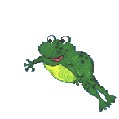
Признаки земноводных
Развитие икры происходит только в воде
Взрослые особи живут на суше и в воде.
Полное превращение в развитии (личинки имеют жабры, плавники и среднюю линию.
Кожа голая, влажная, участвует в дыхании.
Пятипалые конечности.
Трехкамерное сердце, два круга кровообращения ( один круг проходит через легкие, другой – через все тело)

Slide 4

Приспособления к жизни в воде
1.Тонкая нежная кожа земноводных нуждается в постоянном увлажнении, поэтому амфибии живут в сырых местах и часто навещают водоемы. У многих лягушек пальцы на задних лапах соединены плавательной перепонкой.
2.Через влажную тонкую кожу легко осуществляется газообмен. Многие земноводные поглощают больше кислорода через кожу, чем через легкие, и могут долгое время оставаться под водой, не всплывая за новой порцией воздуха.
3.Икра лягушек и их личинки не могут противостоять высыханию, и размножение большей части амфибий возможно только в воде.

Slide 5
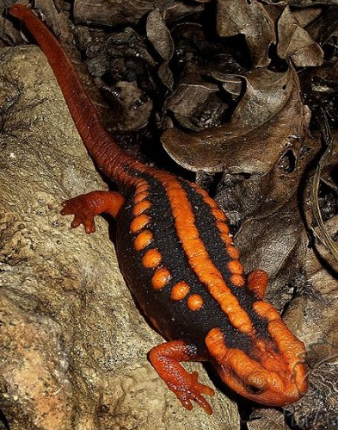
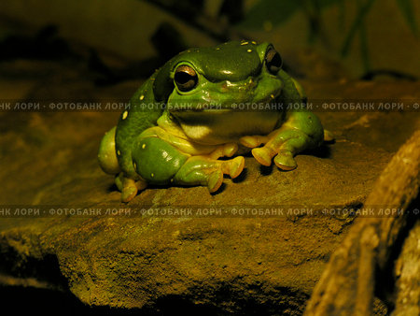
Отделы тела
голова, туловище, хвост, 2 пары конечностей

Slide 6
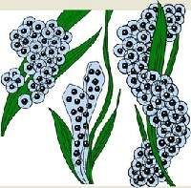
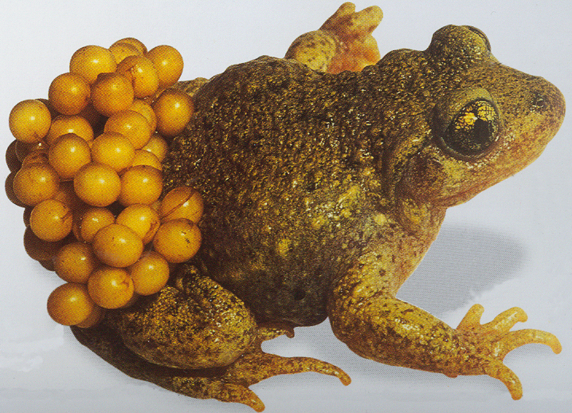
Размножение земноводных
1.Самка откладывает много икры в воду (тысячи и десятки тысяч), самец выпускает туда сперматозоиды. Процесс оплодотворения и развития идет без участия родителей.
2. откладывается мало икринок и родители о них заботятся

Slide 7
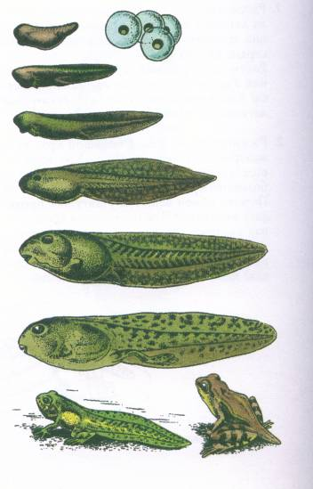
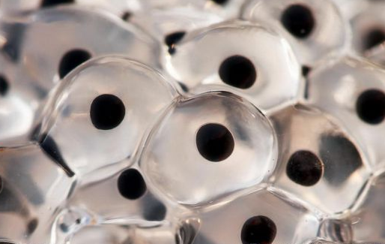
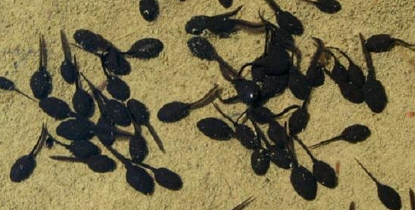
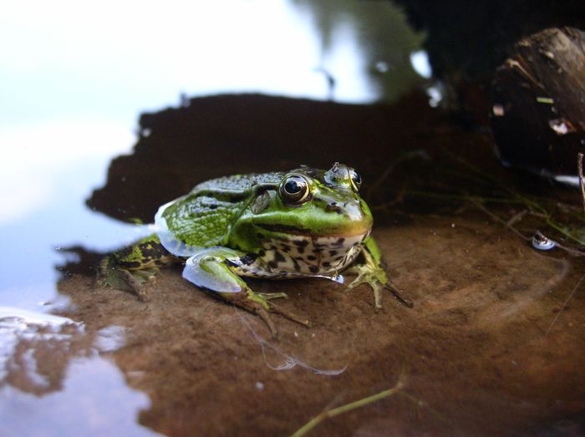
Развитие лягушки

Slide 8
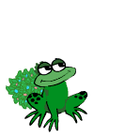
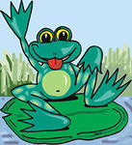
Значение
земноводных
Входят в цепи питания.
Уничтожают вредных насекомых.
Являются подопытными животными для ученых.
Являются предметом международной торговли

Slide 9

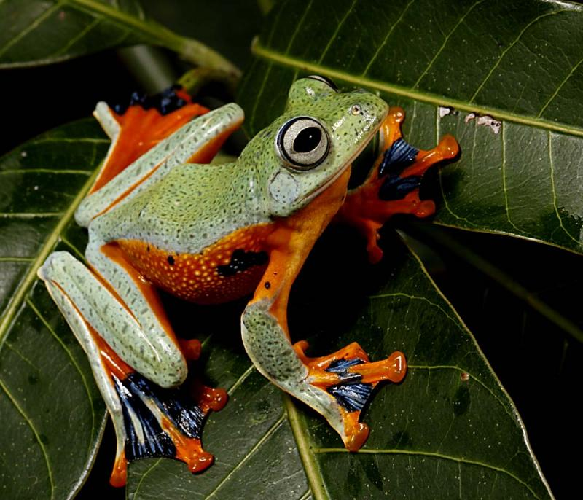
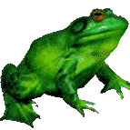
Спасибо за внимание!

